Slide 1
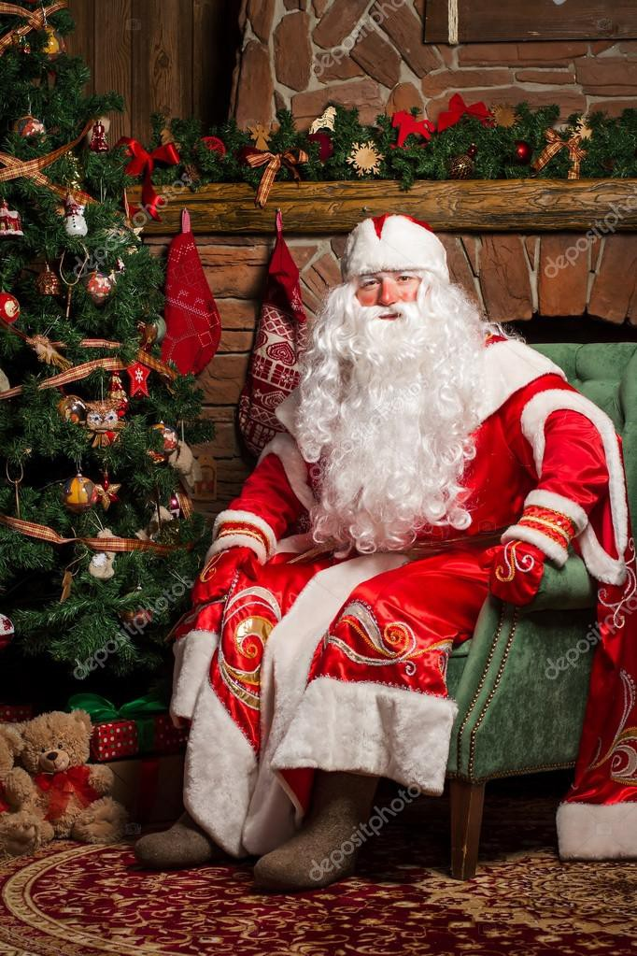
18 ноября - день рождения Деда Мороза

Slide 2
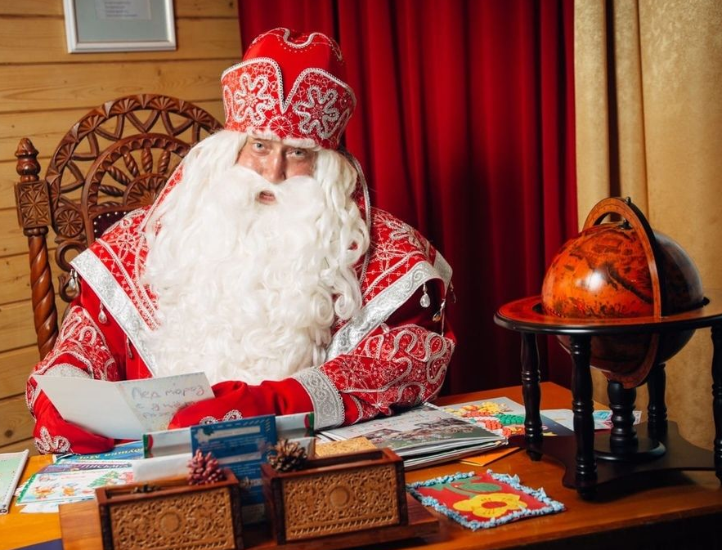
Здравствуйте, ребята!
Порадуйте меня: решите логические задачки, которые я сочинил для вас

Slide 3
Задача 1
Три брата – Ваня, Саша, Коля – учатся в разных классах одной школы. Коля старше Вани, а Саша моложе Вани.
Назовите имена старшего, среднего и младшего братьев.
К
В
С
Ответ: Коля - старший, Ваня - средний,
Саша - младший

Slide 4
Задача 2
Ручка дороже тетради, карандаш дешевле тетради.
Что дороже всего?
Р
Т
К
Ответ: ручка дороже всех предметов

Slide 5
Задача 3
Вася старше Миши. Миша старше Саши. Саша старше Коли. Кто самый младший?
В
М
С
к
Ответ: Коля всех младше

Slide 6
Задача 4
На приём к Айболиту пришли филин, щука и цапля. Доктор записал в карточку возраст каждого. Оказалось, что цапля моложе филина, а щука старше филина.
Кто старше всех?
Щ
Ф
Ц
Ответ: щука всех старше

Slide 7
Задача 5
Сидели на берегу реки четыре школьных товарища - Андрей, Боря, Ваня и Гриша. Расположите ребят по росту, если известно, что Боря не самый высокий, но он выше Андрея и Гриши, а Андрей ниже Гриши.
В
Б
Г
А
Ответ: Ваня, Боря, Гриша, Андрей

Slide 8
Спасибо, ребята!
Вы меня порадовали тем, что вы умеете логически размышлять!
Буду рад с вами встретиться на новогоднем празднике!

